Slide 1
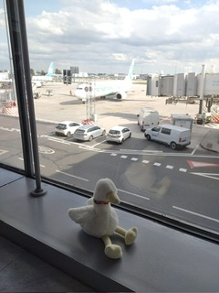

Piron en Slovénie
Avril 2026

Slide 2
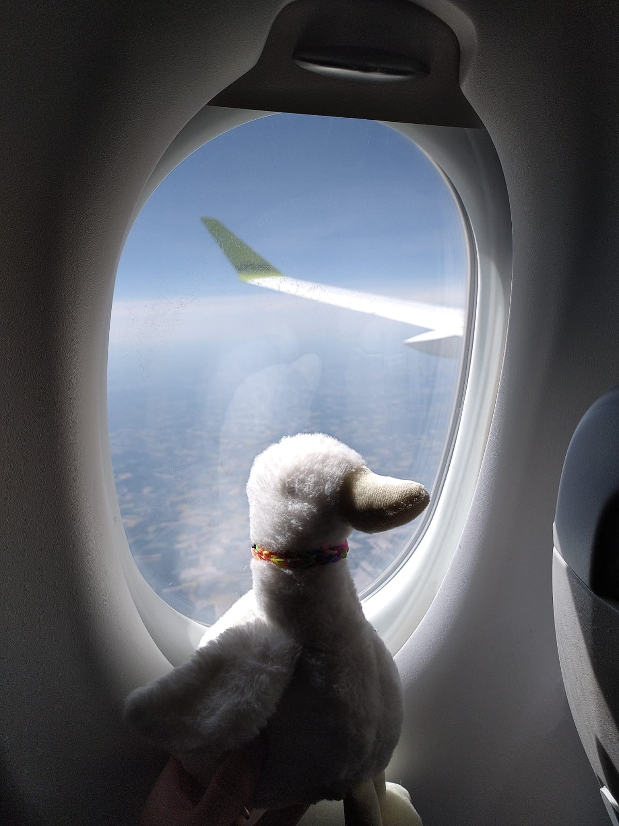
PIRON a pris l’avion !

Slide 3
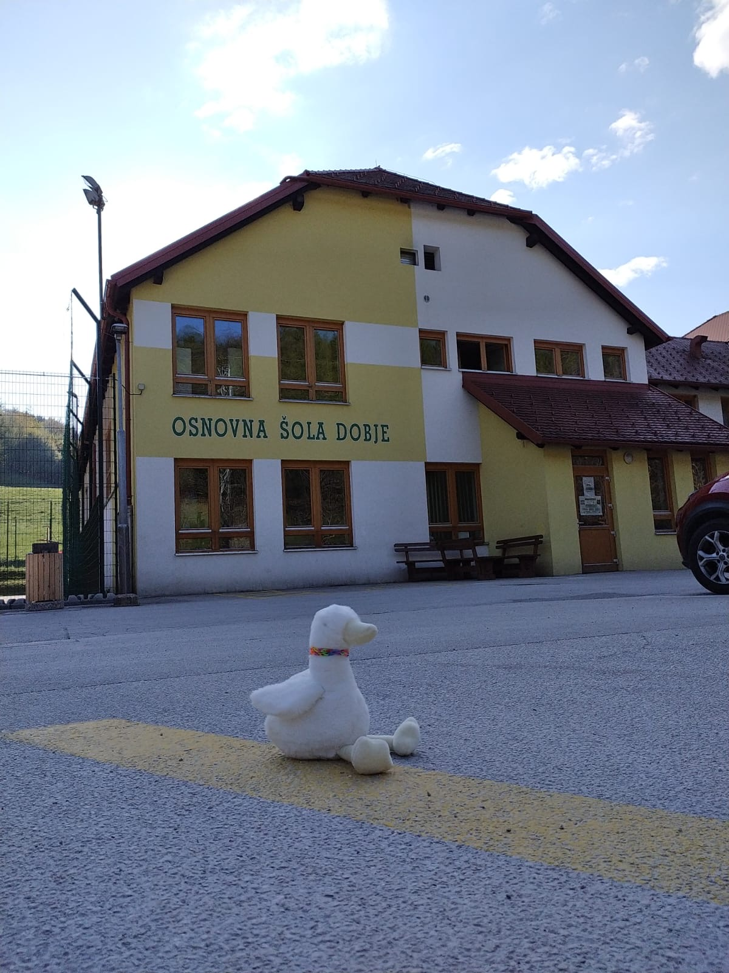
Il est allé visiter des écoles en Slovénie.
« école » se dit « šola »
(chola) en slovène.

Slide 4
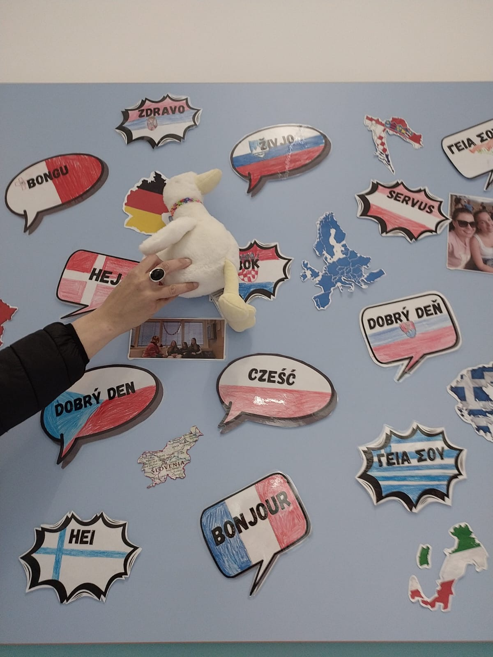
Il a rencontré des élèves qui ont voyagé dans toute l’Europe. Il a appris à dire BONJOUR dans plusieurs langues.
En Slovénie, on dit « DOBER DAN! »

Slide 5
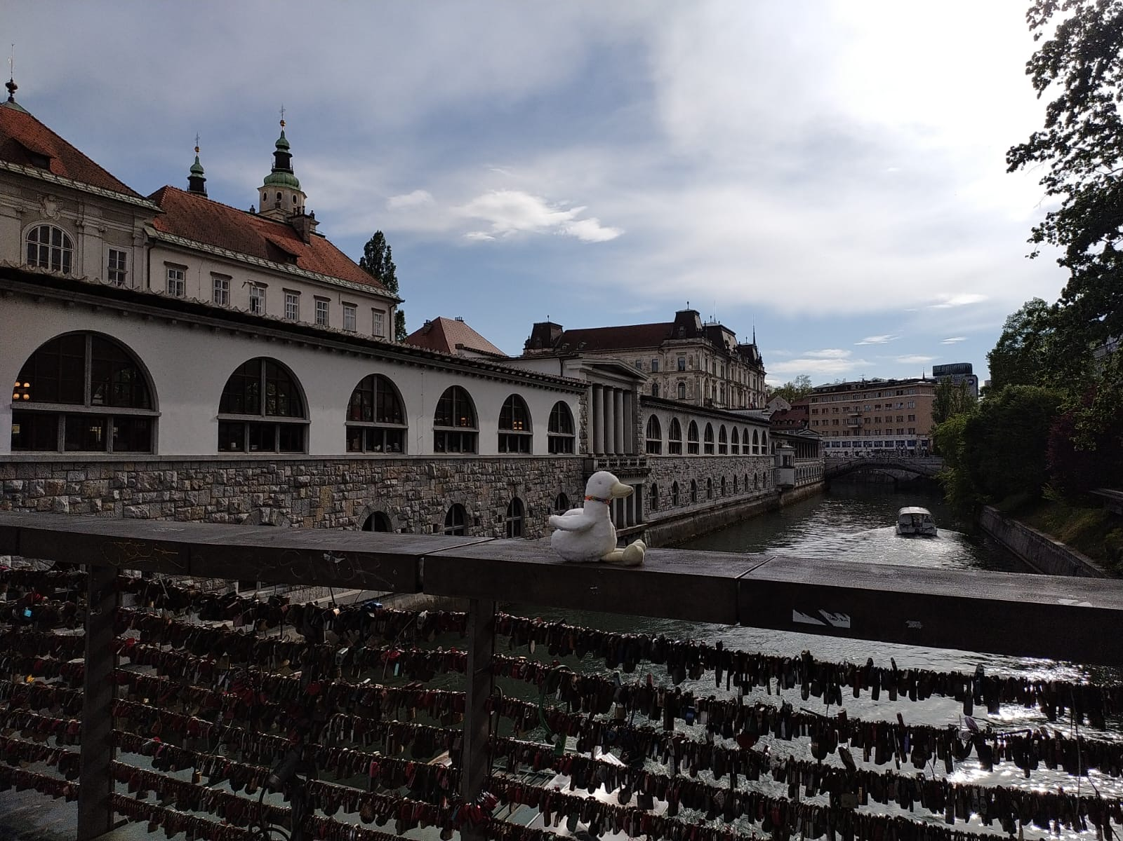
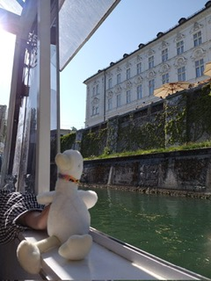
Piron a visité la capitale qui s’appelle LJUBLJANA.
Il a fait un tour en bateau... Très agréable !

Slide 6
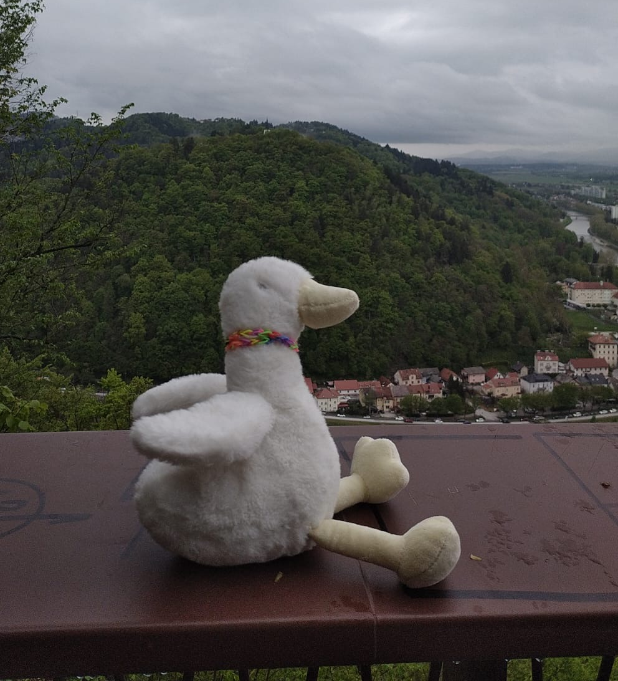
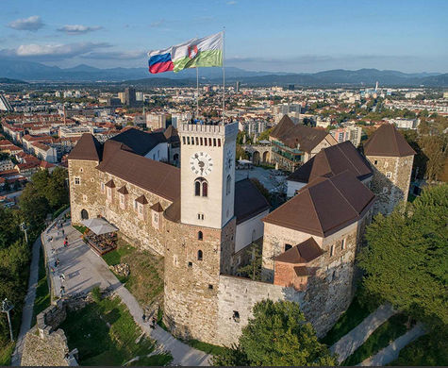
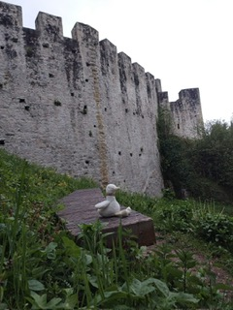
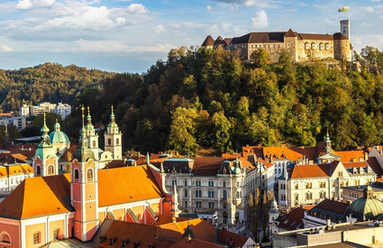
Puis il est monté tout en haut de la ville pour visiter le château.
En slovène, « château » se dit « grad ».

Slide 7
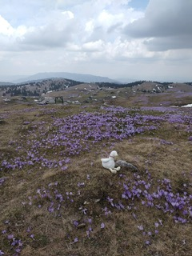
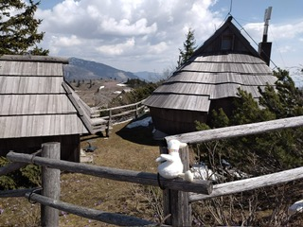
En Slovénie, il y a beaucoup de montagnes.
Piron est allé se promener dans un village de bergers appelé « Velika Planina ». Les maisons sont toutes faites en bois avec des toits pointus.
Au printemps, le sol est couvert de crocus violets. Piron a beaucoup aimé ce bel endroit !

Slide 8
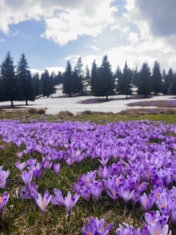
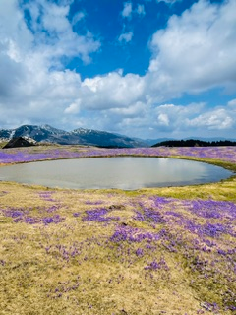
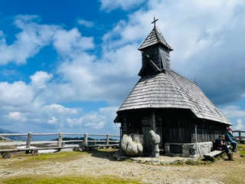
Il y avait même de la neige car on est en altitude.
Dans le village, l’église est, elle aussi, construite en bois.

Slide 9
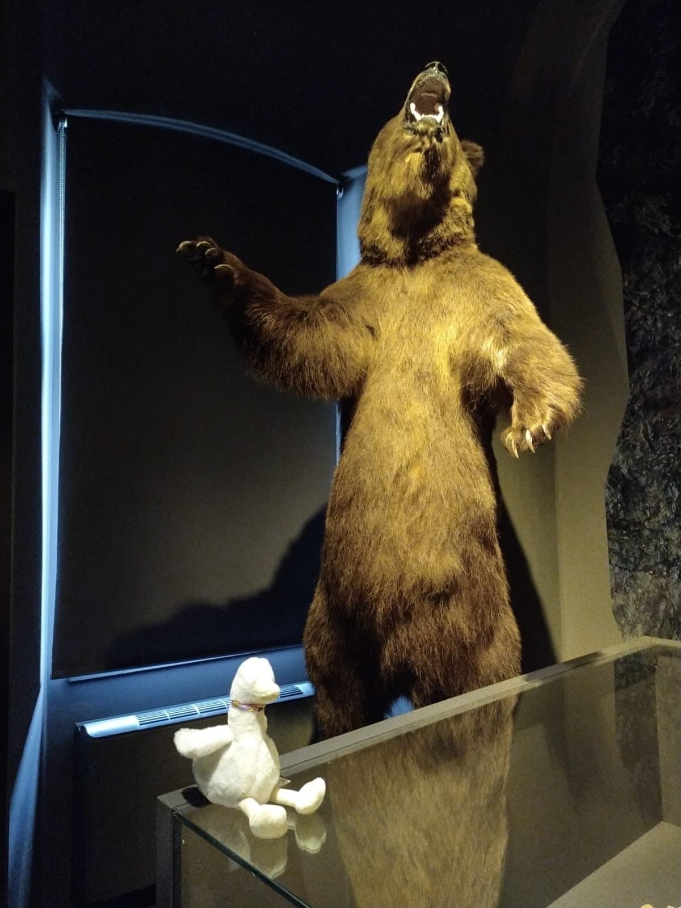
Piron a été très courageux! Il a croisé un ours.
En Slovénie, il y a beaucoup d’ours.
Ils vivent dans les forêts et adorent manger le miel!
En slovène, « ours » se dit « medved », ce qui signifie « mangeur de miel ».
(med=> miel)

Slide 10
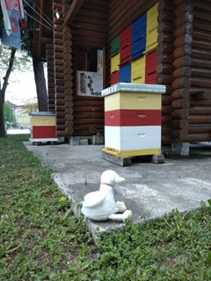
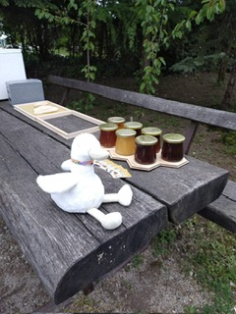
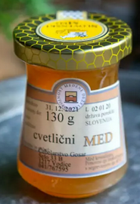
Piron, lui aussi, aime le miel !
Il s’est régalé en goûtant toutes sortes de miels que les abeilles avaient gentiment fait pour lui et ses amis. Son préféré est le miel de tilleul!
En slovène, « med » veut dit « miel ».
Piron a appris beaucoup de choses sur l’apiculture !

Slide 11
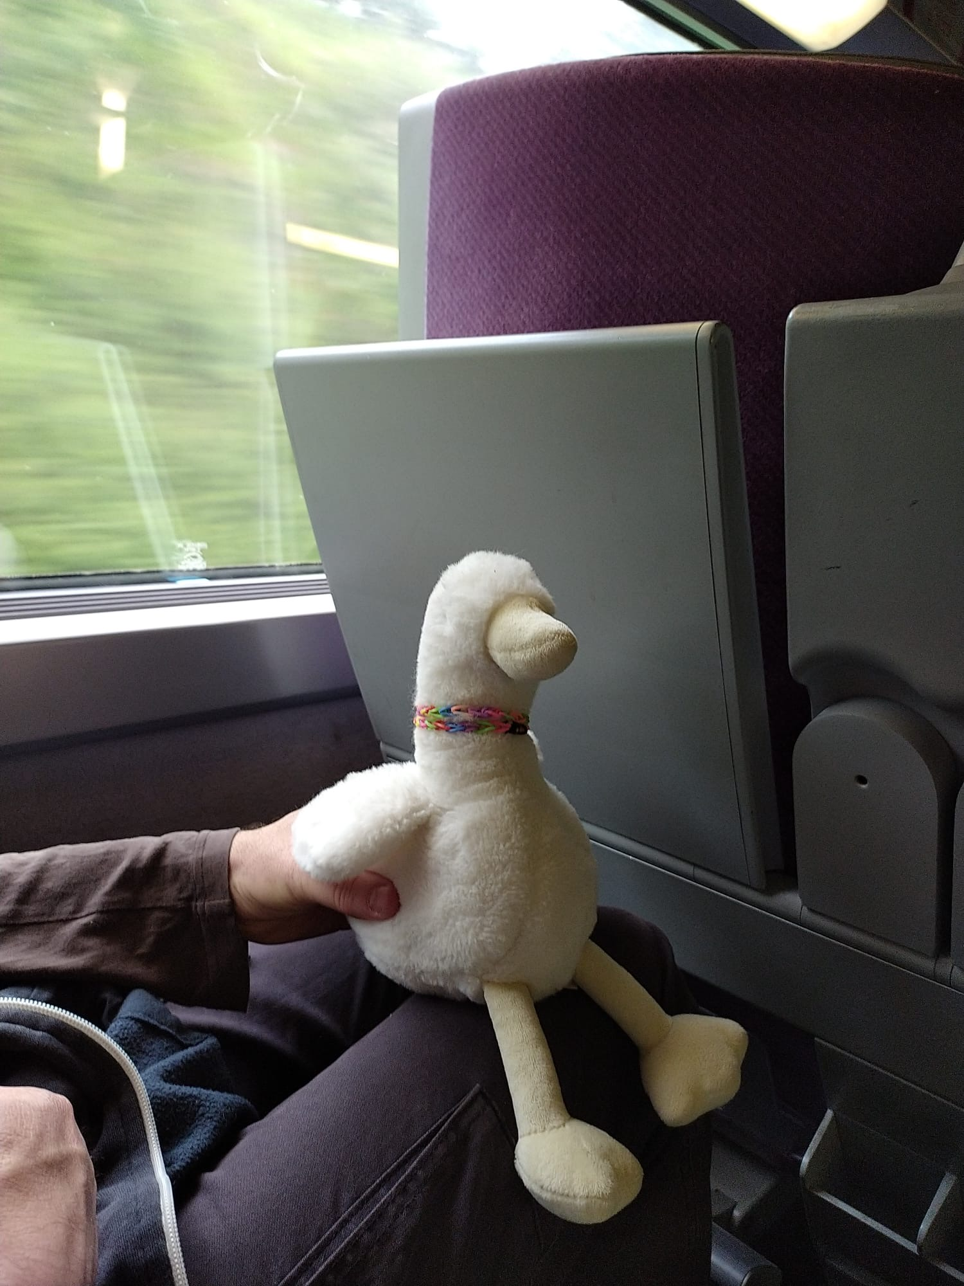
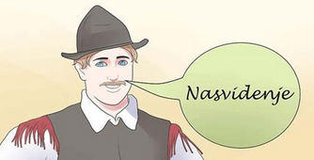
Le voyage est fini....
Pour rentrer, Piron a un peu volé mais il a aussi pris le train car il était fatigué !
« Au revoir » en slovène se dit « Adio » ou...

